Slide 1


Computer Science II
content
Jan – May 2024
contact
fechas
temas
grades
curso
Prepa Tec Campus Eugenio Garza Lagüera

Slide 2
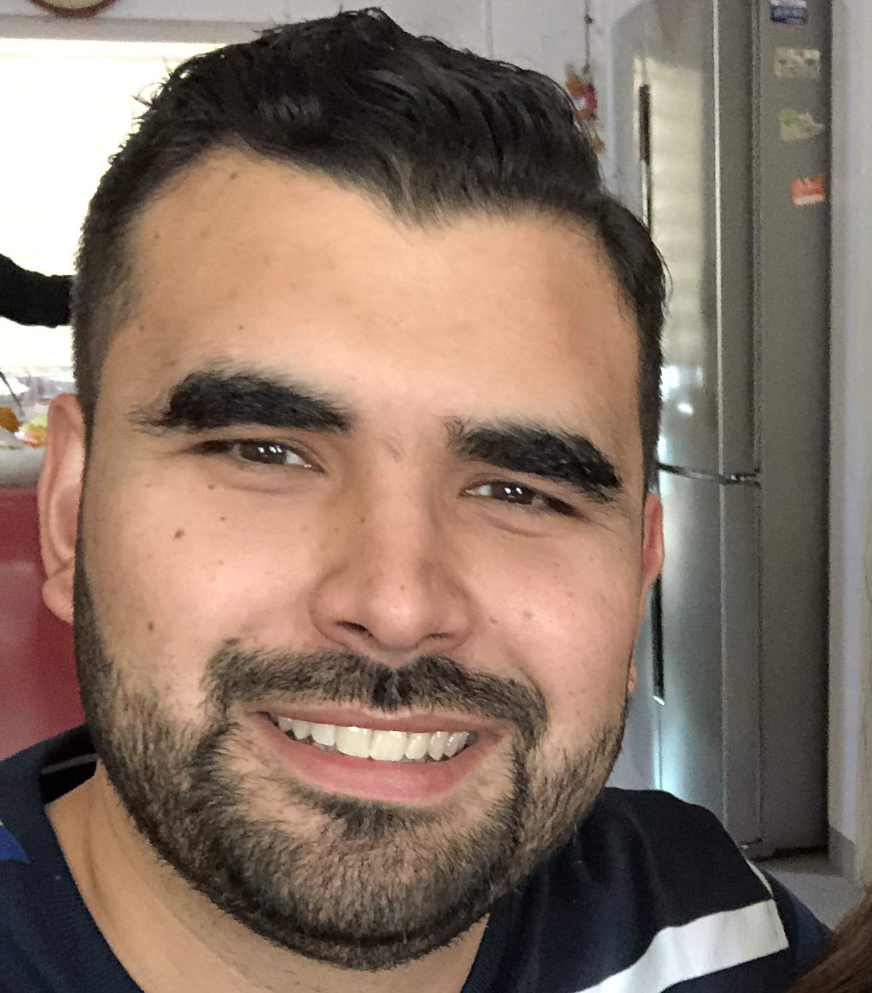








OMAR ACOSTA
omardil@tec.mx
contact
temas
content
fechas
grades
curso
Notes:
¿Por qué se inscribieron al curso?
¿Qué es lo que esperan aprender?
¿Qué les han platicado de la clase?

Slide 3

I
II
contact
content
fechas
temas
grades
curso
Logical thinking
How can we solve day-to-day problems using computers?
Logical thinking
Learn to model objects and abstractions using object-oriented programming.

Slide 4

I
II
contact
content
fechas
temas
grades
curso
Understand the digital world
How do the systems and devices with which we interact everyday work?
Understand the digital world
Learn, evaluate and program computational algorithms that are used by the systems with which we interact.
Notes:
Cuál es el mejor programa?
No es la mas novedosa, o la mas inteligente.
El mejor algoritmo es el que funciona mejor para todos, a largo plazo.

Slide 5

I
II
contact
content
fechas
temas
grades
curso
Learn to code
How can I build by own programs?
Learn to code
How can I make sure my programs are easy to understand and future-proof? How do I justify my coding decisions?

Slide 6
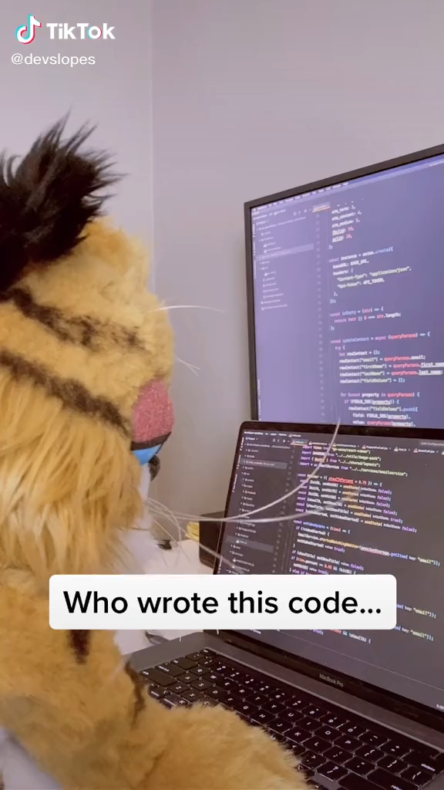
contact
content
fechas
temas
grades
curso

Slide 7
Partial Grade
Activities | 30%
Quizzes | 10%
Lab | 10%
Partial exam | 50%
content
contact
grades
fechas
temas
curso
Final grade
Partial grades | 40%
Final Project | 20%
Final Exam | 40%
IB extra credit | 6%

Slide 8
1
Arrays
2
Access modifiers
1
2
Search and sorting algorithms
Static attributes and methods
1
Classes and Objects
2
Files
contact
temas
content
fechas
grades
curso
1
Methods
2
3
Multidimensional arrays
Graphical User Interface

Slide 9

Java: An Introduction to Problem Solving and Programming
Pearson editorial
Walter Savitch
7th Edition
contact
temas
content
fechas
grades
curso

Slide 10


contact
temas
content
fechas
grades
curso

Slide 11


Feb 5th
May 1st
March 15th
March 25th → March 29th
contact
temas
content
fechas
grades
curso
Feb 14th
First partial exam
April 3rd
Second Partial Exam
Planned Absenses
Inform me of any planned absences (LIFE, school competitions, events) that require an activity, quiz, or exam to be rescheduled with a 48-hour lead time.
Otherwise, I will grade the activity over 80.
May 2nd (Thursday)
Last day of classes

Slide 12
Indagadores | Desarrollan su curiosidad natural. Adquieren las habilidades necesarias para indagar y realizar investigaciones, y demuestran autonomía en su aprendizaje. Disfrutan aprendiendo y mantendrán estas ansias de aprender durante el resto de su vida.
Informados e instruidos | Exploran conceptos, ideas y cuestiones de importancia local y mundial y, al hacerlo, adquieren conocimientos y profundizan su comprensión de una amplia y equilibrada gama de disciplinas.
Pensadores | Aplican, por propia iniciativa, sus habilidades intelectuales de manera crítica y creativa para reconocer y abordar problemas complejos, y para tomar decisiones razonadas y éticas.
Buenos comunicadores | Comprenden y expresan ideas e información con confianza y creatividad en diversas lenguas, lenguajes y formas de comunicación. Están bien dispuestos a colaborar con otros y lo hacen de forma eficaz.
Íntegros | Actúan con integridad y honradez, poseen un profundo sentido de la equidad, la justicia y el respeto por la dignidad de las personas, los grupos y las comunidades. Asumen la responsabilidad de sus propios actos y las consecuencias derivadas de ellos.
De mentalidad abierta | Entienden y aprecian su propia cultura e historia personal, y están abiertos a las perspectivas, valores y tradiciones de otras personas y comunidades. Están habituados a buscar y considerar distintos puntos de vista y dispuestos a aprender de la experiencia.
Solidarios | Muestran empatía, sensibilidad y respeto por las necesidades y sentimientos de los demás. Se comprometen personalmente a ayudar a los demás y actúan con el propósito de influir positivamente en la vida de las personas y el medio ambiente.
Audaces | Abordan situaciones desconocidas e inciertas con sensatez y determinación y su espíritu independiente les permite explorar nuevos roles, ideas y estrategias. Defienden aquello en lo que creen con elocuencia y valor.
Equilibrados | Entienden la importancia del equilibrio físico, mental y emocional para lograr el bienestar personal propio y el de los demás.
Reflexivos | Evalúan detenidamente su propio aprendizaje y experiencias. Son capaces de reconocer y comprender sus cualidades y limitaciones para, de este modo, contribuir a su aprendizaje y desarrollo personal.
contact
fechas
content
temas
grades
curso

Slide 13





experiencia21.tec.mx/
ID: 975 765 5185
contact
content
fechas
temas
grades
curso
Schedule tutoring through email
omardil@tec.mx
github.com/OMardil

